Slide 1
第十四章
操作风险
Operational Risk

Slide 2
引言
1999年颁布的《巴塞尔协议Ⅱ》中，银行监管机构增加了有关操作风险资本金的内容。
同信用风险及市场风险相比，操作风险更加难以量化，风险管理的难度也更大。
在操作风险管理过程中最重要的任务就是首先对风险类型进行识别，然后是有的放矢地制定管理措施。

Slide 3
目录
15.1 操作风险的定义
15.2 监管资本金的计算
15.3 操作风险的分类
15.4 损失程度及损失频率
15.5 具有前瞻性的方法风险
15.6 保险

Slide 4
15.1 操作风险的定义
一、操作风险的定义
操作风险的定义多种多样，有人喜欢将操作风险定义为剩余风险（residual risk），也就是说操作风险是除市场风险及信用风险之外的银行面对的所有其他风险。还有人定义操作风险为业务操作而造成的风险或者定义为所有的内部风险。
巴塞尔银行监管委员会在2001年给出的操作风险的定义：因内部措施、人员或系统不足或失效，以及外部事件引发损失的风险。这种定义包括法律风险，但不包括声誉风险以及业务策略所造成的风险。

Slide 5
15.2 监管资本金的计算
一、操作风险监管资本金的计算方式
银行可以采用三种不同的方法来计算操作风险监管资本金。
第一种方法被称为基本指标法（basic indicator approach）。在这种方法中，操作风险资本金等于过去3年毛收入平均值的15%。这里的毛收入等于净利息收入与非利息收入的和。
另外一种方法被称为标准法（standardized approach）。在标准法中银行业务被分成8个不同业务类别：企业融资、交易及销售、零售银行、商业银行、支付及交割、代理服务、资产管理以及零售经纪。首先计算以上列举的每一业务类别在过去3年中毛收入的平均值与该业务部门相应的“beta因子”乘积，然后对以上计算结果求和，最终结果即为操作风险资本金。
第三个方法被称为高级计量法（advanced measurement approach, AMA）在这一方法中银行可以采用自己设定的定量及定性标准来计算操作风险监管资本金。与信用风险资本金类似，其基于1年展望期、99.9%置信度的ⅤaR。

Slide 6
15.3 操作风险的分类
一、操作风险的分类
巴塞尔银行监管委员会将操作风险分成7类
（1）内部诈骗（internal fraud）：这类行为包括诈骗、财产挪用、逃避法律条款及规定以及公司政策（不包括涉及多元化和歧视事件）。这类行为的实例包括风险头寸报告做假、雇员偷窃、利用雇员账户来进行内部交易等。
（2）外部诈骗（external fraud）：这一类行为包括第三方的诈骗、财产挪用以及规避法律。这类行为的实例包括抢劫、伪造证件、支票连续透支以及计算机黑客等。
（3）雇用实务以及工作场所的安全性（employment practices and workplace safety）：这类行为包括因违反雇用、健康以及安全协议等造成的人员伤亡赔偿，或与多元化及歧视有关的赔偿。这类行为的实例包括工人薪酬的索赔、违反雇员健康和安全制度、有组织的工会行为、反歧视行为的索赔以及一般的索赔事件（例如，某个客户在某分行滑倒后受伤而引起的索赔）。

Slide 7
15.3 操作风险的分类
一、操作风险的分类
（4）客户、产品以及业务实践（clients, products, and business practices）：因不经意或粗心大意而无法兑现对客户应尽的专业义务，或使用了不恰当的产品或业务实践。这类行为的实例包括违反诚信、滥用托管保密信息、银行账户的不合法交易、洗钱行为以及销售未经批准的产品等。
（5）对于有形资产的破坏（damage to physical assets）：这一类风险包括由于自然灾害或其他事件而造成的对实物资产的破坏，也包括恐怖分子袭击或破坏分子打砸抢、地震、火灾及水灾等事件。
（6）业务中断以及系统故障（business disruption and system failures）：这类事件的实例包括计算机硬件及软件的失效、通信故障以及停水及停电等。
（7）交易的执行、交付以及过程管理（execution, delivery, and process management）：这一类风险包括与交易对手以及供应商有关的交易过程及管理的失效以及因此造成的争议。实例包括输人数据错误、担保品管理错误、法律文件不完整、未经批准进人客户账户、非客户交易对手的不当行为以及与供应商的争端等。

Slide 8
15.4 损失程度及损失频率
一、损失频率
有两个分布对估计操作风险的损失非常重要，一个是损失频率分布，另一个是损失程度分布。
损失频率分布（loss frequency distribution）是在某个时间段（通常是一年）内观察到的损失出现的次数，而损失程度分布（loss severity distribution）是指在损失事件出现后损失量的大小。通常我们假设损失频率分布与损失程度分布相互独立。
对于损失频率，一个比较自然的概率分布是泊松分布，在这一分布中，损失在各个时间段内随机发生，并且在任意一个Δt的时间段内，损失出现的概率为λΔt。在时间T有n个损失出现的概率为：
参数λ为每一个单位时间内损失出现的平均次数。例如，假如在10年时内损失出现了12次，对应的λ为每年1.2次，或每个月0.1次。泊松分布具有一个特性，即损失频率的期望值等于损失频率的方差。

Slide 9
15.4 损失程度及损失频率
二、损失程度
我们通常假定损失程度分布服从对数正态分布。这一概率分布中的参数分别为损失的对数的期望值以及方差。
对于每一个业务类别和损失类型的组合，损失频率分布与损失程度分布必须结合在起以产生整体损失分布。计算过程可采用蒙特卡罗模拟方法。通常假定损失程度与损失频率相互独立，对于每一次模拟抽样，我们进行以下计算：
（1）在频率分布中进行抽样，以决定损失事件的数量（=n）。
（2）在损失程度分布中进行n次抽样以决定每次损失事件所对应的损失数量（L1,L2,…,Ln）。
（3）计算整体损失（=L1+L2+…+Ln）。
进行多次抽样后，我们可以得出所考虑的损失类型的整体损失分布。

Slide 10
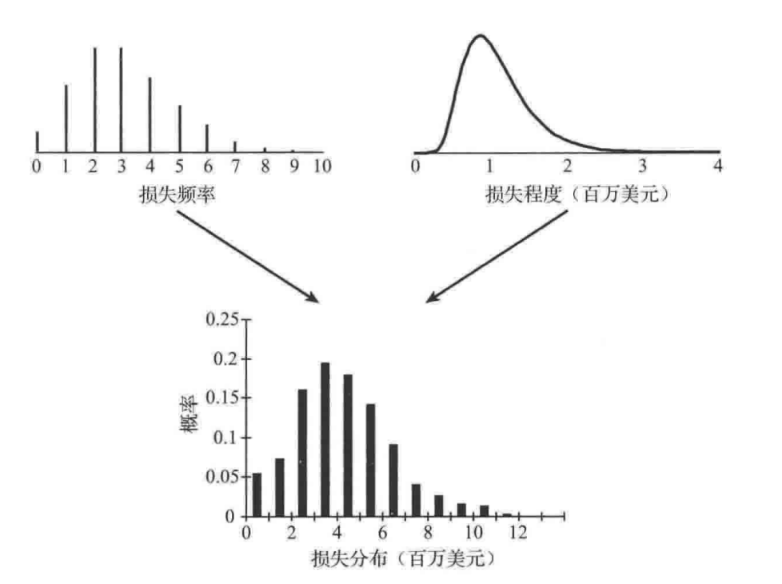
15.4 损失程度及损失频率
二、损失程度
下图显示了上述计算过程。在这一实例中预期损失频率为每年3次，而损失程度为某种对数正态分布，每个损失的对数的期望值被假设为0，损失对数的标准差被假设为0.4。

Slide 11
15.5 具有前瞻性的方法风险
一、因果关系
管理人员应该积极地预防损失事件的发生。操作风险管理人员应该试着定义自己的业务决策与操作风险损失间的因果关系。
银行应准备回答以下问题：雇员平均教育水平的提高是否可以减少将来交易处理过程中的错误？一个新的计算机系统是否可以减少系统故障而带来的损失？操作风险是否和雇员离职率有关？
一种定义因果关系的方式是通过统计方法，如果我们检验了一家银行在12个开展业务的不同地区并且发现银行后台雇员的教育与交易处理中的错误有一个较强的负相关性，这时我们要进行一个以提高这些地区后台雇员教育背景为目的的成本效益分析（cost bene fit analysis）。

Slide 12
15.5 具有前瞻性的方法风险
二、风险控制自我评估以及主要指标
风险控制自我评估（risk and control self-assessment,RCSA）是银行试图了解操作风险敞口的一个重要方式，有时可采用由高级管理层或咨询人员设计的问卷或记分卡的形式。
制定主要风险指标（ key risk indica ors,KRI），这是管理操作风险的重要工具，最重要的风险指标是前瞻性的，这些指标对公司的各个环节存在的操作风险提供了前期预警。适用于某些特定情况的风险指标的例子如下：
（1）雇员离职率；
（2）交易过程失败的次数；
（3）临时雇员的数量；
（4）管理人员和工作人员的比例；
（5）空缺职位的数量；
（6）过去12个月内，没有连续休假10天以上的雇员的比例。
管理层希望通过这些关键指标发现问题并能够及时地采取改正措施，以避免损失。

Slide 13
15.5 具有前瞻性的方法风险
三、电子邮件和电话
降低操作风险的一个重要途径是教育雇员仔细斟酌他们在电子邮件中写下的文字以及当他们在交易大厅工作时在电话中的通话内容。
针对金融机构雇员不当行为指控的法律诉讼以及监管调査是重要的操作风险源。当一桩诉讼或投诉被发起以后，金融机构最先要做的事情之一就是提供所有的相关通信记录。
这类记录常常让金融机构陷入很难堪的境地从而难以为自己辩护。在发出一封电子邮件或拨打一通要被录音的电话前，雇员应考虑这样个问题：“如果通信的内容被公众所知，会不会对我的雇主造成伤害？”

Slide 14
15.6 保险
操作风险管理人员需要做的一个重要决策是要在多大程度上对操作风险进行投保。采用AMA计算资本金的银行可以通过在某家保险公司投保来降低资本金计提量。
一、道德风险
保险公司对银行的操作风险承保时面临的风险之一是道德风险（moral hazard）。这种风险是指银行持有保险合约时与没有投保时相比行为会发生变化。这种行为的变化会增大保险公司的风险。
例如，一家银行对抢劫投了报，保险合约的存在可能会使银行对自身安保工作有所松懈。银行对安保的懈怠会使抢劫案件相比投保之前更容易发生。
传统上保险公司采用多种不同的方式来应对道德风险，通常的做法是保险公司在保险合约中会注明一定的免赔额（deductible）、“共保条款”（coinsurance provision）、保单限额（policy limit）。

Slide 15
15.6 保险
二、逆向选择
保险公司面临的另外一个问题被称为逆向选择（adverse selection）。这是指保险公司无法分辨低风险投保人与高风险投保人。如果保险公司给每个人提供的保险价格都一样这样不可避免会吸引更多的高风险投保人。
例如，不具备良好的内控系统的银行往往会购买无赖交易员保险；同样的道理，没有良好的外部风险控制措施的银行常常会购买外部诈骗保险。
为了应对逆向选择问题，保险公司必须了解银行的风控过程以及银行在过去经历的损失。在做过最初风险评估以后，对于同样的保险合约，针对不同的投保银行，保险公司会给出不同的报价。随着时间的推移，保险公司会收集到更多的有关银行操作风险损失的信息，这时保险公司对保单的收费有可能增加也可能减少。

Slide 16
谢谢！

